Slide 1

ERİŞKİN İDRAR YOLU ENFEKSİYONLARI
KTÜ TIP FAKÜLTESİ AİLE HEKİMLİĞİ A.B.D.
ARŞ. GÖR. DR. ALPEREN TÜYSÜZ
10.01.2023

Slide 2
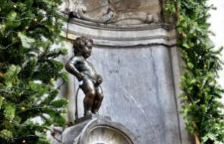
AMAÇ
Erişkinlerde idrar yolu enfeksiyonlarına yaklaşım hakkında bilgi vermek

Slide 3
ÖĞRENİM HEDEFLERİ
İdrar yolu enfeksiyonu(İYE) tanımını yapabilmek
İYE sıklığı ve risk faktörlerini tanımlayabilmek
İYE sınıflamasını yapabilmek
İYE tanı kriterlerini ve kırmızı bayrak semptomlarını sayabilmek
İYE tedavisindeki yaklaşımları ve kullanılan ilaçları sayabilmek

Slide 4
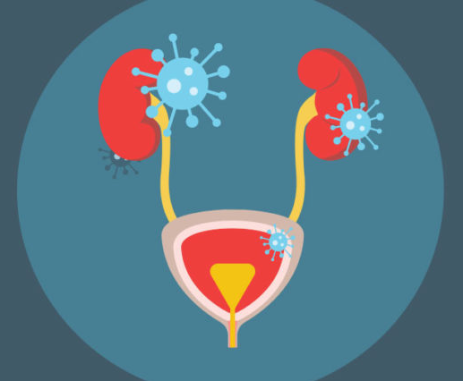
SUNUM PLANI
İdrar yolu enfeksiyonu (İYE) tanımı
Epidemiyoloji
Risk faktörleri
Patogenez
Etkenler
İYE Sınıflaması ve Tedavi
Kırmızı bayrak bulguları
Sevk Kriterleri
Olgu Sunumu

Slide 5
TANIM
İdrar yolu enfeksiyonu; ürotelyumun* bakteriyel saldırıya karşı vermiş olduğu inflamatuvar yanıt
Mesanede asemptomatik bakteriyel kolonizasyon durumundan sepsis ile seyredebilen ciddi morbidite ve mortaliteye neden olabilen klinik durumları ifade eden genel bir terimdir.
İdrar yolu enfeksiyonları sistit (mesane/alt idrar yolu enfeksiyonu) ve piyelonefriti (böbrek/üst idrar yolu enfeksiyonu) içerir.
*Hemen altında lamina propria adı verilen bir bağ dokusu içeren üriner traktus içerisinin kaplı olduğu histolojik doku katmanına verilen isimdir.
Campebell’s Urology Cilt I, Sayfa 516
https://www.uptodate.com/contents/acute-simple-cystitis-in-females?search=urinary%20tract%20infection%20adult&source=search_result&selectedTitle=4~150&usage_type=default&display_rank=2

Slide 6
EPİDEMİYOLOJİ
ABD’de her yıl İYE nedeniyle 7 milyonun üzerinde başvuru
  3 milyondan çoğu sistit nedeniyle
  Akut pyelonefrit nedeni ile 100.000 üzerinde hastane yatışı
  ABD'de topluma reçete edilen tüm antibiyotiklerin yaklaşık olarak %15'i İYE'ler için verilmekte ve bunun tahmini yıllık maliyeti 1 milyar dolardan fazla
  İdrar ve Erkek Genital Enfeksiyonlarının Tedavisine İlişkin Kılavuz-European Association of Urolog---https://www.uroturk.org.tr/urolojiData/Document/1352014152850-MaleGenital.pdf

Slide 7
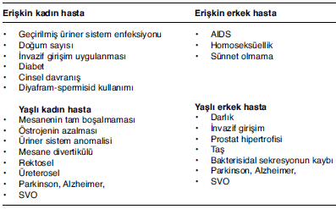
RİSK FAKTÖRLERİ
  Medscape,http://emedicine.medscape.com/article/1976516-overview

Slide 8
RİSK FAKTÖRLERİ
  Kadın cinsiyet
  İleri yaş
  Menopoz
  Cinsel aktivite
  Gebelik
  İmmobilizasyon
  İdrar ve Erkek Genital Enfeksiyonlarının Tedavisine İlişkin Kılavuz-European Association of Urolog---https://www.uroturk.org.tr/urolojiData/Document/1352014152850-MaleGenital.pdf
Notes:
Tip 2 DM tedavisinde yeni kullanıma geçen oral hipoglisemik ajan olan SGLT2 (Na-glukoz kotransporter 2) inhibitörleri (dapagliflozin) glukozürik etkileriyle ÜSE yatkınlık oluşturabilir

Slide 9
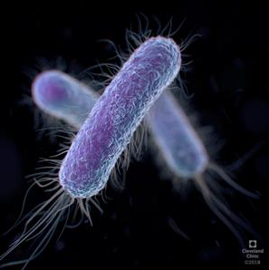
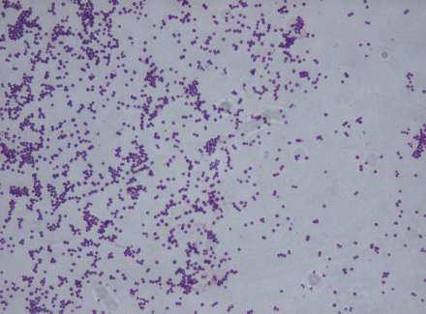
İYE ETKENLERİ
Etiyolojik etkenlerin oluşturduğu spektrum, komplike olmamış üst ve alt İYE'lerde benzerlik göstermekte
Sorumlu patojen;
  E. coli (olguların yaklaşık olarak %70-95'inde)
  Staphylococcus saprophyticus (%5-10)
  Proteus mirabilis
  Klebsiella
  İdrar ve Erkek Genital Enfeksiyonlarının Tedavisine İlişkin Kılavuz(European Association of Urology)(https://www.uroturk.org.tr/urolojiData/Document/1352014152850-MaleGenital.pdf)
  UptoDate(https://www.uptodate.com/contents/acute-complicated-urinary-tract-infection-including-pyelonephritis-in-adults?search=urinary%20tract%20infection&source=search_result&selectedTitle=1~150&usage_type=default&display_rank=1)

Slide 10
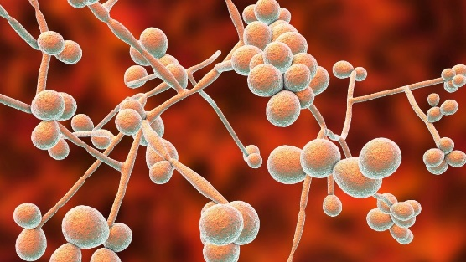
İYE ETKENLERİ
Cinsel aktif genç kadınlarda
  Staf.saprophyticus
Üriner kateter/antibiyotik kullanımı
  Candida
Komplike İYE varlığında birden fazla bakteriyel etken olabilir.
  İdrar ve Erkek Genital Enfeksiyonlarının Tedavisine İlişkin Kılavuz(European Association of Urology)(https://www.uroturk.org.tr/urolojiData/Document/1352014152850-MaleGenital.pdf)
  UptoDate(https://www.uptodate.com/contents/acute-complicated-urinary-tract-infection-including-pyelonephritis-in-adults?search=urinary%20tract%20infection&source=search_result&selectedTitle=1~150&usage_type=default&display_rank=1)

Slide 11
PATOGENEZ
İYE'nin patogenezi, fekal floradan gelen üropatojenlerin vajinal introitus veya üretral meatusta kolonizasyonu ile başlar, ardından üretra yoluyla mesaneye yükselir.
Piyelonefrit, patojenler üreterler yoluyla böbreklere yükseldiğinde gelişir.
https://www.uptodate.com/contents/acute-simple-cystitis-in-females?search=urinary%20tract%20infection%20adult&source=search_result&selectedTitle=4~150&usage_type=default&display_rank=2

Slide 12
PATOGENEZ
Bakteriler üriner sisteme üç yol ile ulaşabilir:
Asendan(En sık)
  Perianal kontaminasyon
  Spermisid kullanımı
  Kateterizasyon
Hematojen
Lenfojen
  GİS Hastalıkları
  Retroperitoneal Apse
  Yrd.Doç.Dr.İyimser Üre, https://www.slideshare.net/muhittin1000/riner-sistem-enfeksiyonlar

Slide 13
SINIFLAMA
Komplike Olmayan Sistit
Komplike Olmayan Piyelonefrit
Komplike İYE
Asemptomatik Bakteriüri
Tekrarlayan İYE
  Relaps
  Reenfeksiyon
  İdrar ve Erkek Genital Enfeksiyonlarının Tedavisine İlişkin Kılavuz(European Association of Urology)(https://www.uroturk.org.tr/urolojiData/Document/1352014152850-MaleGenital.pdf)

Slide 14
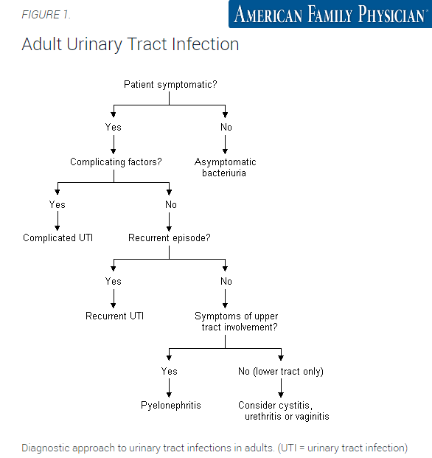
Notes:
Comlicating factors = komplike edi
Symptoms of upper tract involvement=üst üriner sistem tutulumunu düşündüren bulgu var mı
Consider düşünmek

Slide 15
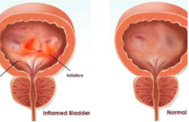
KOMPLİKE OLMAYAN İYE
Normal bir immun yanıt oluşturma yeteneği var
Komorbidite yok
Ürolojik anormallik yok
Gebelik yok
Menapoz öncesi
İdrar ve Erkek Genital Enfeksiyonlarının Tedavisine İlişkin Kılavuz(European Association of Urology)(https://www.uroturk.org.tr/urolojiData/Document/1352014152850-MaleGenital.pdf)

Slide 16
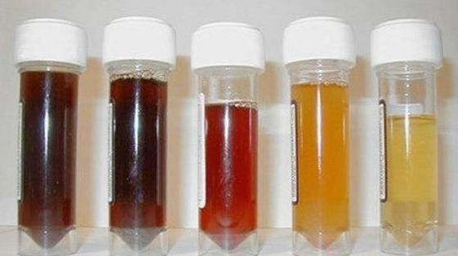
AKUT KOMPLİKE OLMAYAN SİSTİT
  En sık rastlanan form
  Semptomlar
    Pollaküri,
    Dizüri,
    Sıkışma hissi,
    Bulanık ve/veya kanlı idrar yapma,
    Suprapubik ağrı
  İdrar ve Erkek Genital Enfeksiyonlarının Tedavisine İlişkin Kılavuz(European Association of Urology)(https://www.uroturk.org.tr/urolojiData/Document/1352014152850-MaleGenital.pdf)

Slide 17
AKUT KOMPLİKE OLMAYAN SİSTİT
  Fizik Muayene
    Suprapubik hassasiyet
    Ateş yok
    Yan ağrısı yok
    Vajinal akıntı yok
    İdrar ve Erkek Genital Enfeksiyonlarının Tedavisine İlişkin Kılavuz(European Association of Urology)(https://www.uroturk.org.tr/urolojiData/Document/1352014152850-MaleGenital.pdf)

Slide 18
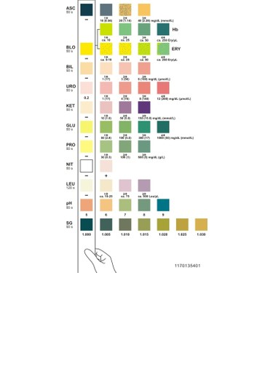
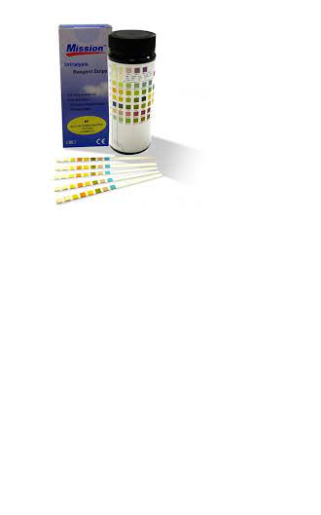
AKUT KOMPLİKE OLMAYAN SİSTİT
  Laboratuvar
    Lökositoz,
    Sedim-CRP yüksekliği,
    Nitrit/Lökosit esteraz pozitif idrar stick testi
    Pozitif idrar kültürü(>10³ kob/mL*)
*Rubin RH, Shapiro ED, Andriole VT, Davis RJ, Stamm WE. Evaluation of new anti-infective drugs for the treatment of urinary tract infection. Infectious Diseases Society of America and the Food and Drug Administration. Clin Infect Dis 1992;15(Suppl 1):216-227. http://www.ncbi.nlm.nih.gov/entrez/query.fcgi?cmd=Retrieve&db=pubmed&dopt=Abstract&list_uids= 1477233&query_hl=81
*Rubin RH, Shapiro ED, Andriole VT, Davis RJ, Stamm WE, with modifications by a European Working Party. General guidelines for the evaluation of new anti-infective drugs for the treatment of UTI. Taufkirchen, Germany: The European Society of Clinical Microbiology and Infectious Diseases, 1993;240-310.

Slide 19
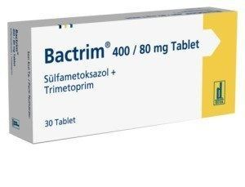
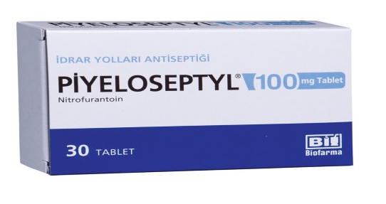
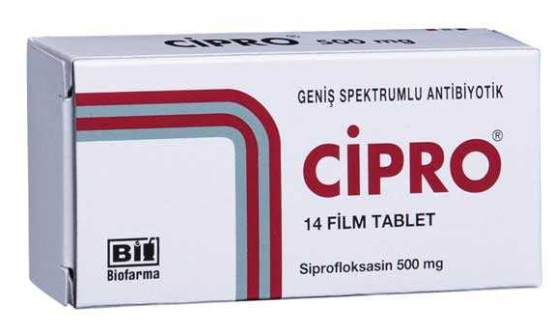
AKUT KOMPLİKE OLMAYAN SİSTİT TEDAVİSİ
  Komplike olmamış sistit için ilk sıra ajanlar:
    TMP-SMX,
    Nitrofurantoin,
    Fosfomisin
    Alternatif ajanlar ise florokinolonlar ve betalaktamlar
  İdrar ve Erkek Genital Enfeksiyonlarının Tedavisine İlişkin Kılavuz(European Association of Urology)(https://www.uroturk.org.tr/urolojiData/Document/1352014152850-MaleGenital.pdf)
  UptoDate(https://www.uptodate.com/contents/acute-complicated-urinary-tract-infection-including-pyelonephritis-in-adults?search=urinary%20tract%20infection&source=search_result&selectedTitle=1~150&usage_type=default&display_rank=1)

Slide 20
AKUT KOMPLİKE OLMAYAN SİSTİT TEDAVİSİ
  Artan antibiyotik direnci nedeniyle, birinci kuşak sefalosporinler ve amoksisilin gibi beta-laktam tedavilerin etkinliği azalmaktadır.
  Son çalışmalar 3 gün süreli tedavi ile mikroorganizmaların % 90’dan fazlasının eradike edildiğini göstermiştir.
  İdrar ve Erkek Genital Enfeksiyonlarının Tedavisine İlişkin Kılavuz(European Association of Urology)(https://www.uroturk.org.tr/urolojiData/Document/1352014152850-MaleGenital.pdf)

Slide 21
AKUT KOMPLİKE OLMAYAN SİSTİT TEDAVİSİ
Tedavi süresinin uzatıldığı durumlar:
  Semptomların 7 günden uzun sürmesi
  Yakın zamanda geçirilmiş İYE
  Diyafram kullanımı
  D. Mellitus
  >65 yaş
  Gebelik
  İdrar ve Erkek Genital Enfeksiyonlarının Tedavisine İlişkin Kılavuz(European Association of Urology)(https://www.uroturk.org.tr/urolojiData/Document/1352014152850-MaleGenital.pdf)
  UptoDate(https://www.uptodate.com/contents/acute-complicated-urinary-tract-infection-including-pyelonephritis-in-adults?search=urinary%20tract%20infection&source=search_result&selectedTitle=1~150&usage_type=default&display_rank=1)

Slide 22
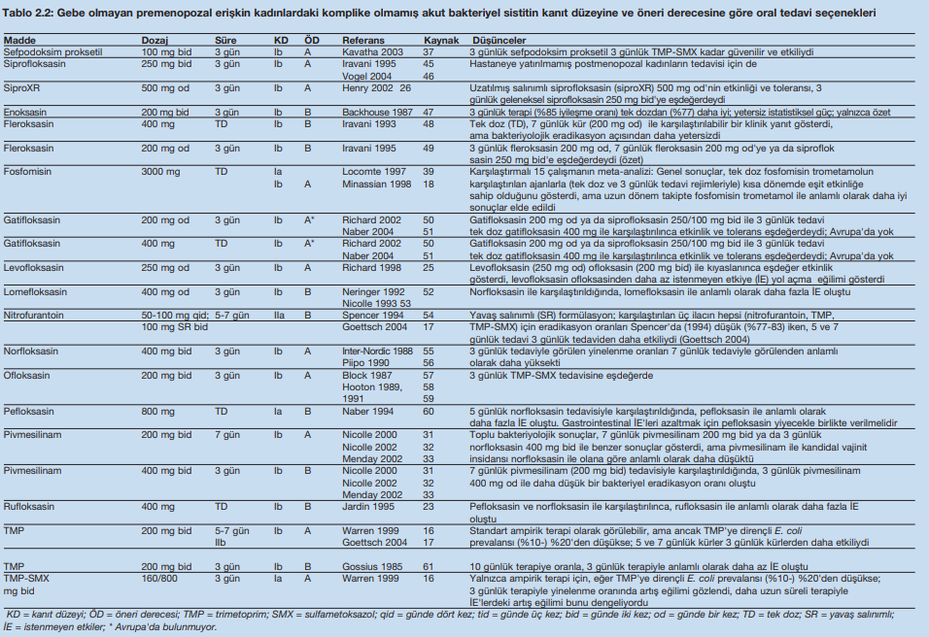
Notes:
Komplike olmayan sistit tedavisinde kullanılabilecek ilaçlar, dozları, süreleri, kanıt düzeyleri ve yapılan çalışmalar bu sayfada belirtilmiş. Elinizdeki kağıttan detaylıca inceleyebilirsiniz.

Slide 23
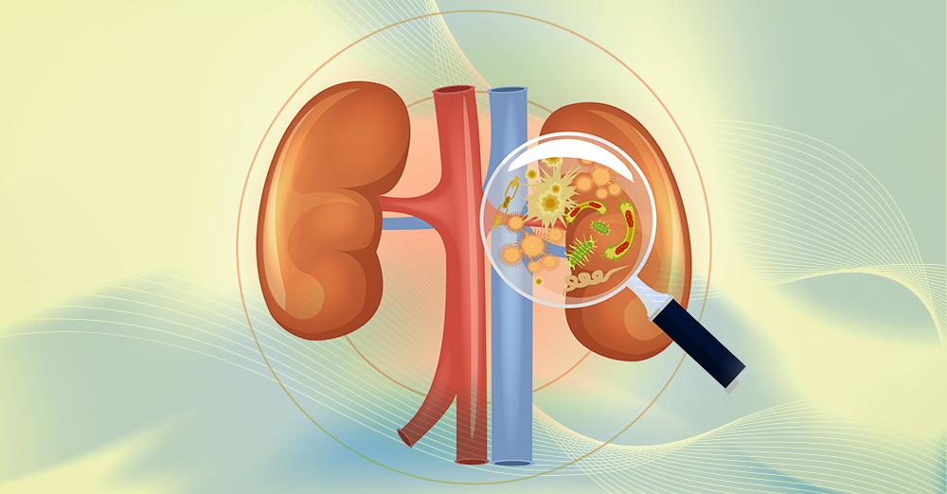
AKUT KOMPLİKE OLMAYAN PİYELONEFRİT
  Pyelonefrit böbrek parankiminin bir enfeksiyonudur.
  Genellikle sistitin asendan yayılımından kaynaklanır.
  Aynı zamanda böbreğe başka bir enfeksiyon odağından hematojen yolla ulaşabilir.
  İdrar ve Erkek Genital Enfeksiyonlarının Tedavisine İlişkin Kılavuz(European Association of Urology)(https://www.uroturk.org.tr/urolojiData/Document/1352014152850-MaleGenital.pdf)

Slide 24
AKUT KOMPLİKE OLMAYAN PİYELONEFRİT
  Semptomlar
    Ateş(>38 C),
    Bel-yan ağrısı ,
    Karın ağrısı,
    Bulantı-kusma,
    Üşüme-titreme,
    Pollaküri,
    Dizüri,
    Hematüri
    İdrar ve Erkek Genital Enfeksiyonlarının Tedavisine İlişkin Kılavuz(European Association of Urology)(https://www.uroturk.org.tr/urolojiData/Document/1352014152850-MaleGenital.pdf)
    UptoDate(https://www.uptodate.com/contents/acute-complicated-urinary-tract-infection-including-pyelonephritis-in-adults?search=urinary%20tract%20infection&source=search_result&selectedTitle=1~150&usage_type=default&display_rank=1)
    Robert E.Rakel,MD , David P.Rakel,MD, Aile Hekimliği Uygulamaları Sf 990

Slide 25
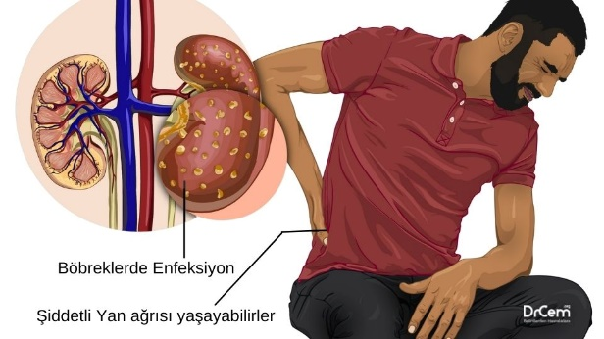
AKUT KOMPLİKE OLMAYAN PİYELONEFRİT
  Fizik Muayene
    Ateş,
    Kostovertebral açı hassasiyeti
  Laboratuvar
    Lökositoz,
    Sedim-CRP yüksekliği,
    İdrar kültüründe >10⁵ kob/ml üreme*
    İdrar ve Erkek Genital Enfeksiyonlarının Tedavisine İlişkin Kılavuz(European Association of Urology)(https://www.uroturk.org.tr/urolojiData/Document/1352014152850-MaleGenital.pdf)

Slide 26
AKUT KOMPLİKE OLMAYAN PİYELONEFRİT
  Hasta diyabetik olmadığı veya enfeksiyonu komplike hale getirecek taştan şüphelenilmediği sürece görüntüleme nadiren gerekli.
  Hastada 72 saat tedaviden sonra hala ateş devam ediyorsa ürolitiazis, renal ya da perinefrik apseler gibi başka komplike edici faktörleri dışlamak, ileri tetkik ve tedavi amacıyla sevk düşünülmeli.
  Roberts FJ. Quantitative urine culture in patients with urinary tract infection and bacteremia. Am J Clin Pathol 1986;85:616-618. http://www.ncbi.nlm.nih.gov/entrez/query.fcgi?cmd=Retrieve&db=pubmed&dopt=Abstract&list_uids= 3706200&query_hl=47

Slide 27
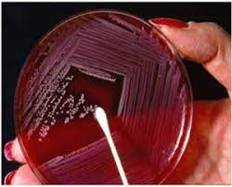
AKUT KOMPLİKE OLMAYAN PİYELONEFRİT TEDAVİSİ
  İdrar kültürü ve kan kültürü
  Ampirik tedavi başlanmalı
  Kültür sonuçlarına göre tedavi düzenlenmeli
  İdrar ve Erkek Genital Enfeksiyonlarının Tedavisine İlişkin Kılavuz(European Association of Urology)(https://www.uroturk.org.tr/urolojiData/Document/1352014152850-MaleGenital.pdf)

Slide 28
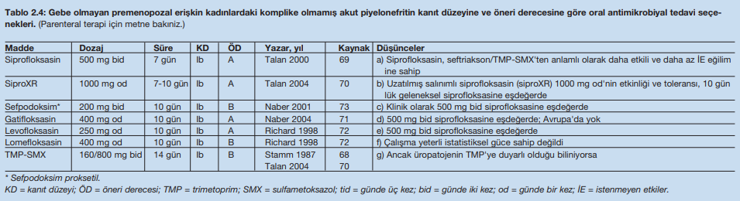
AKUT KOMPLİKE OLMAYAN PİYELONEFRİT TEDAVİSİ
  İdrar ve Erkek Genital Enfeksiyonlarının Tedavisine İlişkin Kılavuz(European Association of Urology)(https://www.uroturk.org.tr/urolojiData/Document/1352014152850-MaleGenital.pdf)
Notes:
TMP-SMX(160-800) 2x1
Siprofloksasin(500 mg)* 2x1
Norfloksasin(400 mg) 2x1
Ofloksasin(200-400 mg) 2x1
Amoksisilin(500 mg) 3x1
Amok/Klavulanik asit (1000 mg) 2x1
(625 mg) 3x1
Sefiksim(400 mg) 1x1
Sefaleksin(500 mg) 3x1
Sefuroksim(500 mg) 2x1
Ampisilin/Sulbaktam(750 mg) 2x1
Levofloksasin(500 mg) 1-2x1
Seftriakson(1 g)* 1-2 g/gün
Sefotaksim(1 g)* 3x1
Ampisilin(1 g) 4x1 g
Siprofloksasin(200-400 mg) 2x1
Ofloksasin(200-400 mg) 2x1
Gentamisin (3mg/kg/gün) günlük tek doz 120-160 mg
TMP-SMX(160-800) 2x1
Sefazolin (1 g) 3x1

Slide 29
KOMPLİKE İYE
Potansiyel olarak komplike İYE'yi düşündüren faktörler
İmmünsupresyon
Hastanede kazanılmış enfeksiyon
Gebelik
Sistemik hastalıklar (DM vb.)
  3 günlük uygun antibiyotik tedavisi ile iyileşmeyen sistit
  Çoklu ilaca dirençli bakteri içeren sistit
  İdrar ve Erkek Genital Enfeksiyonlarının Tedavisine İlişkin Kılavuz(European Association of Urology)(https://www.uroturk.org.tr/urolojiData/Document/1352014152850-MaleGenital.pdf)

Slide 30
KOMPLİKE İYE
  Erkek cinsiyet
  Postmenapozal hasta
  Diyabetik hasta
  Yaşlılık
  Yakın zamanda antibiyotik kullanımı
  >7 gün devam eden semptomlar
  İdrar ve Erkek Genital Enfeksiyonlarının Tedavisine İlişkin Kılavuz(European Association of Urology)(https://www.uroturk.org.tr/urolojiData/Document/1352014152850-MaleGenital.pdf)

Slide 31
KOMPLİKE İYE
Üriner akım obstrüksiyonu (konjenital/kazanılmış)
  Üriner sistemde yabancı madde varlığı (foley sonda, stent , kateter , nefrostomi)
Üriner sistemin fonksiyonel anomalileri(Nörojenik mesane , Spinal kord hasarı , VUR)
Üriner sistemin yapısal anomali (Amfizematöz pyelonefrit , Polikistik böbrek hastalığı)
  Geçirilmiş üriner sistem operasyonu öyküsü
  İdrar ve Erkek Genital Enfeksiyonlarının Tedavisine İlişkin Kılavuz(European Association of Urology)(https://www.uroturk.org.tr/urolojiData/Document/1352014152850-MaleGenital.pdf)

Slide 32
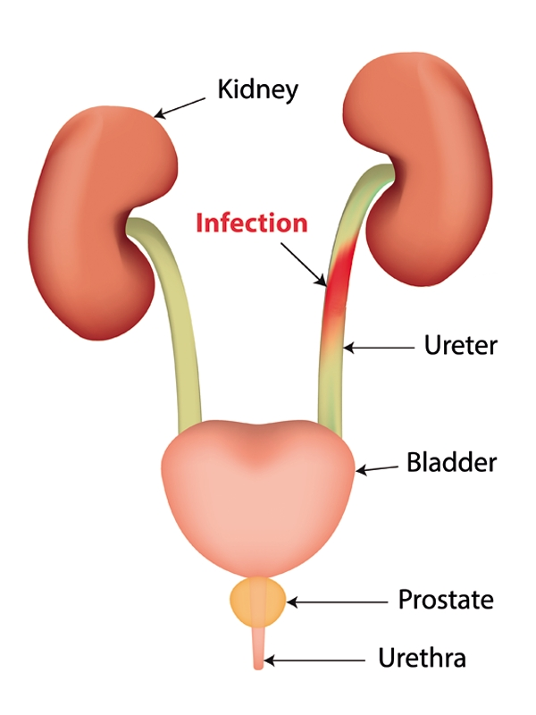
KOMPLİKE İYE
  Semptom ve Fizik Muayene
    Ateş,
    Yan ağrısı,
    Bulantı-kusma,
    Dizüri,
    Hematüri,
    Sık idrara çıkma
    Robert E.Rakel,MD , David P.Rakel,MD, Aile Hekimliği Uygulamaları Sf 990
    İdrar ve Erkek Genital Enfeksiyonlarının Tedavisine İlişkin Kılavuz(European Association of Urology)(https://www.uroturk.org.tr/urolojiData/Document/1352014152850-MaleGenital.pdf)

Slide 33

KOMPLİKE İYE
Akut komplike İYE olan hastalar
  Bakteriyemi
  Sepsis
  Akut böbrek yetmezliği
  Çoklu organ yetmezliği
  Şok tablolarıyla başvurabilir
  İdrar ve Erkek Genital Enfeksiyonlarının Tedavisine İlişkin Kılavuz(European Association of Urology)(https://www.uroturk.org.tr/urolojiData/Document/1352014152850-MaleGenital.pdf)

Slide 34
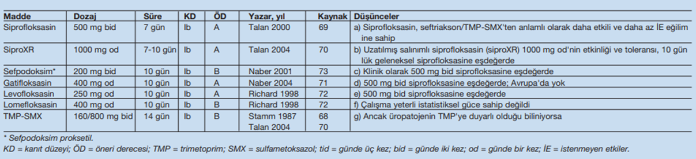
KOMPLİKE İYE
TEDAVİ
  Komplike olmayan pyelonefrit şemasına uygun olarak ampirik tedavi başlanır
  Kültür sonuçlarına göre düzenlenir.

Slide 35
KOMPLİKE İYE
  TEDAVİ
  Tek doz veya 3 günlük tedavi uygun değil.
  Uzun süreli uygun antibiyotikler tercih edilmeli.
  Tedavi süresi en az 2 hafta (komplike edici faktörlere bağlı 4-6 hafta)
  İdrar ve Erkek Genital Enfeksiyonlarının Tedavisine İlişkin Kılavuz(European Association of Urology)(https://www.uroturk.org.tr/urolojiData/Document/1352014152850-MaleGenital.pdf)

Slide 36
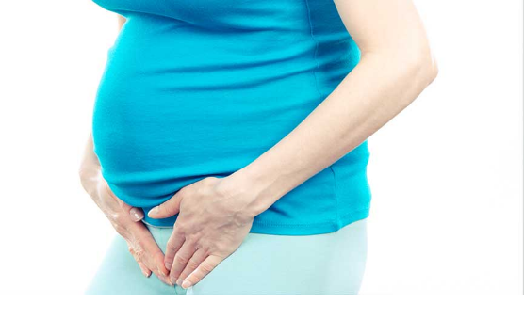
KOMPLİKE İYE
Gebelerde İYE Tedavisi
Fosfomisin (3 g tek doz) ya da ikinci ve üçüncü kuşak oral sefalosporinler etkili kısa dönem tedavi adayları olarak düşünülebilir.
Aksi halde, amoksisilin, sefaleksin ya da nitrofurantoin ile geleneksel tedavi önerilmektedir.
Bakteriürinin ortadan kalktığını göstermek için, tedaviden sonra takip amaçlı idrar kültürleri yapılmalıdır.
  İdrar ve Erkek Genital Enfeksiyonlarının Tedavisine İlişkin Kılavuz(European Association of Urology)(https://www.uroturk.org.tr/urolojiData/Document/1352014152850-MaleGenital.pdf)

Slide 37
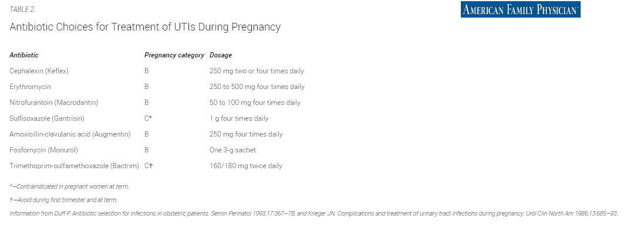
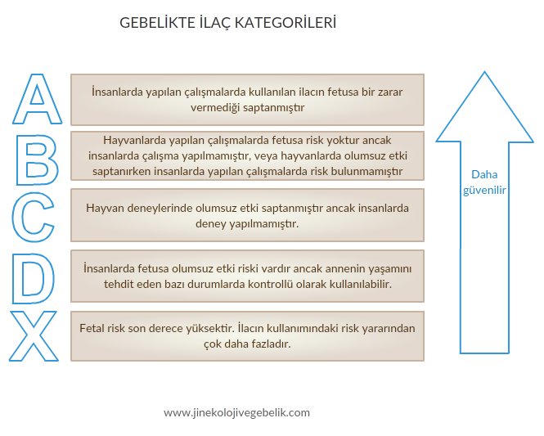
KOMPLİKE İYE
Gebelerde İYE Tedavisi

Slide 38
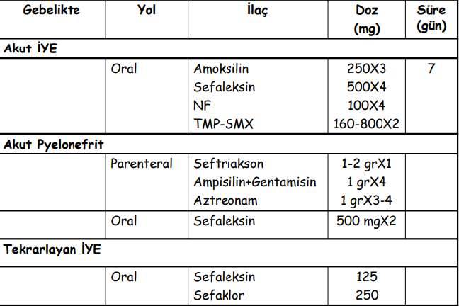
KOMPLİKE İYE
Gebelerde İYE Tedavisi
  İdrar ve Erkek Genital Enfeksiyonlarının Tedavisine İlişkin Kılavuz(European Association of Urology)(https://www.uroturk.org.tr/urolojiData/Document/1352014152850-MaleGenital.pdf)

Slide 39
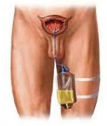
KOMPLİKE İYE
Kateter İlişkili İYE
İdrar kateteri olan hastaların
  %3-10 ‘unda bakteriüri görülmekte
  bunların %10 -25’inde İYE gelişmekte
Kateterizasyon süresi uzadıkça risk artmaktadır.
İdrar ve Erkek Genital Enfeksiyonlarının Tedavisine İlişkin Kılavuz(European Association of Urology)(https://www.uroturk.org.tr/urolojiData/Document/1352014152850-MaleGenital.pdf
Notes:
Aile hekimi olarak evde sağlık hizmetlerinde de görev alabileceğimizden sıkça karşılaşılan kateter ilişkili İye’den de bahsetmek istiyorum

Slide 40
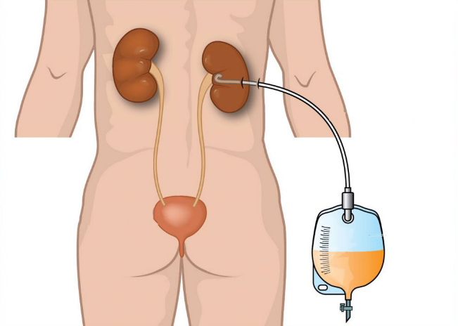
KOMPLİKE İYE
Kateter İlişkili İYE
En yaygın semptom ateştir.
Son 48 saat içinde kateteri çekilmiş bir hastada gözlenen İYE, kateter ilişkili İYE olarak değerlendirilmeli.
Akut komplike İYE gibi tedavi edilmelidir.
İdrar ve Erkek Genital Enfeksiyonlarının Tedavisine İlişkin Kılavuz(European Association of Urology)(https://www.uroturk.org.tr/urolojiData/Document/1352014152850-MaleGenital.pdf

Slide 41
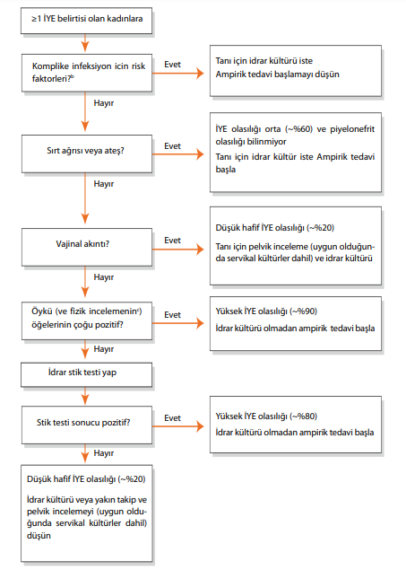
Current Aile Hekimliği,2018, https://flipflashpages.uniflip.com/3/34834/1095667/pub/document.pdf

Slide 42
ASEMPTOMATİK BAKTERİÜRİ
Semptom yok
Üreme çağındaki kadınların %5’inde görülmekte
  İdrar kültüründe mililitrede > 100.000 kob
  İdrar örneğinde bakteri olması
  İdrar stick testinde lökosit, nitrit yada her ikisinin pozitif olması
  Robert E.Rakel,MD , David P.Rakel,MD, Aile Hekimliği Uygulamaları Sf 990
  American Family Physician, https://www.aafp.org/pubs/afp/issues/1999/0301/p1225.html#uncomplicated-pyelonephritis

Slide 43
ASEMPTOMATİK BAKTERİÜRİ
  Tek bir orta akım idrar ile alınan kültürde yalancı pozitiflik oranı %40
  Gereksiz tedaviden kaçınmak için, asemptomatik bakteriüri, arka arkaya yapılan iki kültürün aynı patojen türü için pozitif sonuç vermesi
  Gebe, diyabetik kadınlar ve travmatik genitoüriner girişim geçiren bireyler bakteriüri komplikasyonları açısından risk altında
  İdrar ve Erkek Genital Enfeksiyonlarının Tedavisine İlişkin Kılavuz(European Association of Urology)(https://www.uroturk.org.tr/urolojiData/Document/1352014152850-MaleGenital.pdf

Slide 44
ASEMPTOMATİK BAKTERİÜRİ
Asemptomatik bakteriüri
  Gebelerde erken doğum,
  Düşük doğum ağırlığı
  Pyelonefrit sıklığını artırmakta
Bu nedenle gebe kadınlara, gebeliğin erken döneminde en az bir kez idrar kültürüyle bakteriüri taraması yapılması ve sonuçlar pozitif çıkarsa, tedavi uygulanması önerilmekte.
İdrar ve Erkek Genital Enfeksiyonlarının Tedavisine İlişkin Kılavuz(European Association of Urology)(https://www.uroturk.org.tr/urolojiData/Document/1352014152850-MaleGenital.pdf

Slide 45
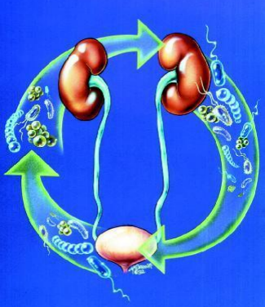
TEKRARLAYAN İYE
Relaps: Aynı etkene bağlı olarak 1 ay içinde enfeksiyon bulgularının tekrar ortaya çıkmasıdır.
Reenfeksiyon: İdrar yolu enfeksiyonunun; 6 ayda 2 ve daha fazla ya da 12 ayda 3 ve daha fazla sayıda geçirilmesidir.
    Robert E.Rakel,MD , David P.Rakel,MD, Aile Hekimliği Uygulamaları
    İdrar ve Erkek Genital Enfeksiyonlarının Tedavisine İlişkin Kılavuz(European Association of Urology)(https://www.uroturk.org.tr/urolojiData/Document/1352014152850-MaleGenital.pdf

Slide 46
TEKRARLAYAN İYE
Risk Faktörleri
  Son bir yılda spermisid kullanımı ya da yeni bir partner varlığı
  15 yaşından önce İYE geçirme öyküsü
  Üriner inkontinans
  Sistosel varlığı
  Post-miksiyonel rezidü
  Vajinal kolonizasyon
  İdrar ve Erkek Genital Enfeksiyonlarının Tedavisine İlişkin Kılavuz(European Association of Urology)(https://www.uroturk.org.tr/urolojiData/Document/1352014152850-MaleGenital.pdf

Slide 47
TEKRARLAYAN İYE
Relaps Tedavisi
Antibiyograma uygun en az 4 haftalık tedavi gerektirir.
Yapısal bir anomali varsa antibiyoterapi + cerrahi
Kronik süpresyon tedavisinde nitrofurantoin, TMP/SMX ya da fosfomisin (10 günde bir 3gr) kullanılabilir.
İdrar ve Erkek Genital Enfeksiyonlarının Tedavisine İlişkin Kılavuz(European Association of Urology)(https://www.uroturk.org.tr/urolojiData/Document/1352014152850-MaleGenital.pdf

Slide 48
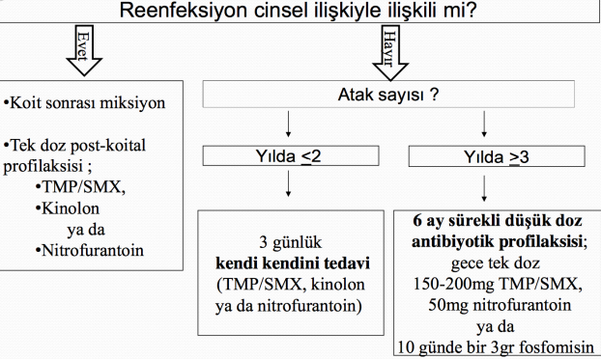
TEKRARLAYAN İYE
Reenfeksiyon Tedavisi

Slide 49
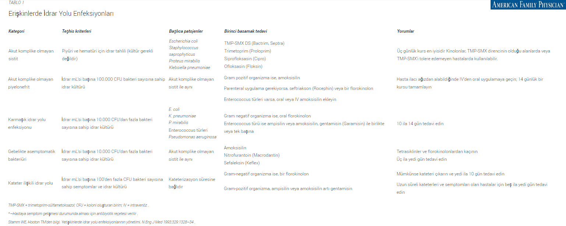

Slide 50
KIRMIZI BAYRAK BULGULARI
Eğer hastada varsa | Düşün
Ateş | Ürosepsis , piyelonefrit , PİH
Vajinal akıntı | CYBH , PİH
Eksternal yanıcı ağrı | Vulvovajinit (özellikle kandidal vajinit)
KVAH | Piyelonefrit
Bulantı/kusma | Piyelonefrit , ürosepsis , oral ilaçları tolere edememe
Yakın zamanda İYE (<2hafta) | Yetersiz tedavi edilmiş dirençli patojen, Taş veya değişik anatomi gibi ürolojik anomaliler , İnterstisyel sistit
Disparoni | CYBH , PİH , psikojenik nedenler

Slide 51
KIRMIZI BAYRAK BULGULARI
Eğer hastada varsa | Düşün
Yakın zamanda geçirilmiş travma | Komplike İYE
Gebelik | Komplike İYE
Ciddi,kolik tarzda yan ağrısı | Taş ile komplike olmuş İYE
Eklem ağrıları , steril idrar | Spondiloartropatiler(reiter send.,Behçet send.)
Çocukluk çağı infeksiyon öyküsü , ürolojik cerrahi | Anatomik anomaliler
Böbrek taşı öyküsü | Komplike İYE
Diyabet | Komplike İYE
İmmünsüpresyon | Komplike İYE

Slide 52
SEVK KRİTERLERİ
Komplike İYE
Akut komplike olmayan pyelonefrit
  Oral hidrasyonu sürdürememe veya oral ilaçları alamama
  Hasta uyumsuzluğu durumlarında parenteral antibiyotik tedavisi ve kültür ile izlem gerekmekte
  Bu hastaların ileri tetkik ve tedavi amacıyla sevki önerilmekte
  T.C. Sağlık Bakanlığı Birinci Basamağa Yönelik Tanı Ve Tedavi Rehberleri, 2003, file:///C:/Users/Lenovo/Downloads/_Ekutuphane_kitaplar_tanitedavirehberi%20(1).pdf

Slide 53
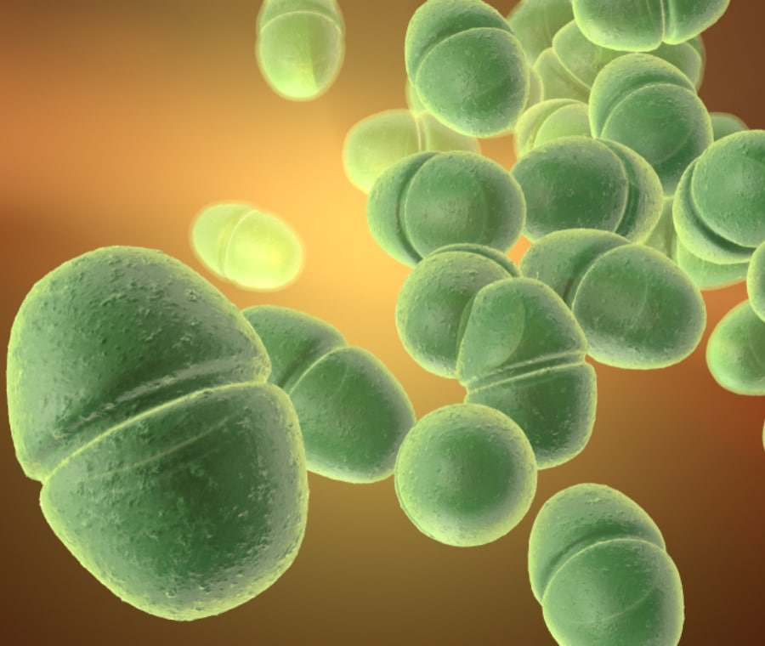
Olgu
55 yaş kadın hasta
Poliüri , pollaküri , dizüri şikayetleri mevcut
Tip 2 Diabetes Mellitus hastası
Kültürde Enterococcus faecalis üremiş
https://www.klimud.org/public/uploads/dosya/1368294734.pdf

Slide 54
Olgu
Siprofloksasin tedavisi ile şikayetleri gerilemiş
4. gün yakınmaları tekrarlıyor ve kaşıntı şikayeti eklenen hasta tekrar polikliniğe başvuruyor

Slide 55
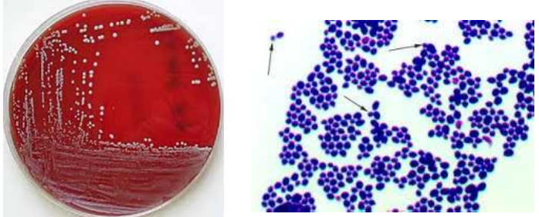
Olgu
Mikroskopide özellik yok
Kültürde üreyen koloniler yaklaşık 0,5 mm çapında, beyaz, ekşi kokulu
>100000 kob/ml

Slide 56
Olgu
Lam lamel arası inceleme
Gram boyamada gram pozitif
Germ tüp testi pozitif
maya benzeri oluşumlar

Slide 57
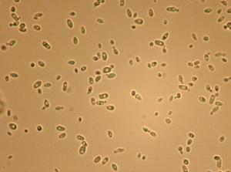
Olgu
  Candida albicans
  Ne yaparsın?
  a) Vagenden kontaminasyon düşünürüm: vagen örneği isterim
  b) Kolonizasyon kabul ederim, raporu ona göre düzenlerim
  c) Etken kabul eder rapor ederim

Slide 58
Olgu
Candida türleri giderek artan sıklıkta İYE etkeni olarak izole edilmekte
Özellikle
Kateterli hastalarda
Antibiyotik tedavisi sonrasında
Enterokokkal İYE tedavisi sonrası
Hidron AI, Edwards JR, et.al Antimicrobial resistant pathogens associated with healthcare-associated infections…Infect. Control Hosp.Epidemiol.2008:29:996-1011

Slide 59
Olgu
Antifungal tedavi:
Semptom olan hasta
İnvaziv genitoüriner işlem yapılacak olan hastalarda
Nötropenik hasta
Böbrek nakli yapılan hastalarda tercih edilmeli.
Hidron AI, Edwards JR, et.al Antimicrobial resistant pathogens associated with healthcare-associated infections…Infect. Control Hosp.Epidemiol.2008:29:996-1011

Slide 60
Olgu
Ne yaparsın?
a) Vagenden kontaminasyon düşünürüm: vagen örneği isterim,
b) Kolonizasyon kabul ederim, raporu ona göre düzenlerim
c) Etken kabul eder rapor ederim
https://www.klimud.org/public/uploads/dosya/1368294734.pdf

Slide 61
KAYNAKLAR
İdrar ve Erkek Genital Enfeksiyonlarının Tedavisine İlişkin Kılavuz(European Association of Urology)(https://www.uroturk.org.tr/urolojiData/Document/1352014152850-MaleGenital.pdf)
UptoDate(https://www.uptodate.com/contents/acute-complicated-urinary-tract-infection-including-pyelonephritis-in-adults?search=urinary%20tract%20infection&source=search_result&selectedTitle=1~150&usage_type=default&display_rank=1)
American Family Physician, https://www.aafp.org/pubs/afp/issues/1999/0301/p1225.html#uncomplicated-pyelonephritis
T.C. Sağlık Bakanlığı Birinci Basamağa Yönelik Tanı Ve Tedavi Rehberleri, 2003 , file:///C:/Users/Lenovo/Downloads/_Ekutuphane_kitaplar_tanitedavirehberi%20.pdf
Current Aile Hekimliği Tanı ve Tedavi
    Robert E.Rakel,MD , David P.Rakel,MD, Aile Hekimliği Uygulamaları

Slide 62
TEŞEKKÜRLER

